Slide 1
Токи Фуко
(вихревые токи)

Slide 2
Токи Фуко (вихревые токи) – индукционные токи, возникающие в массивных сплошных проводниках, помещенных в переменное магнитное поле.
Массивные проводники – поперечные размеры, которых соизмеримы с длиной проводника

Slide 3
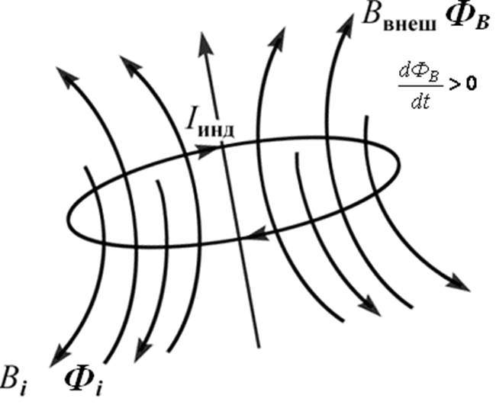
В отличие от линейных проводников в массивных проводниках токи (токи Фуко) замкнуты в объёме, поэтому они называются вихревыми.
Они подчиняются правилу Ленца, т.е. их магнитное поле направлено
таким образом, чтобы
противодействовать
изменению магнитного
потока, индуцирующего
вихревые токи

Slide 4
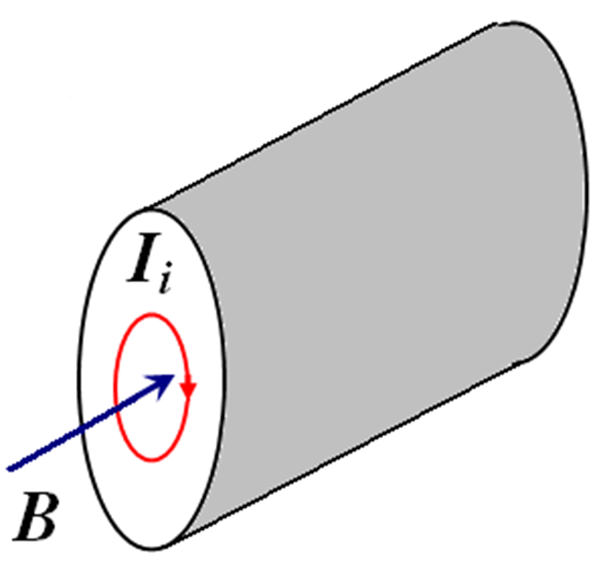
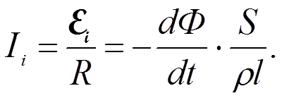
Применение
. Нагрев – индукционные печи.

Slide 5
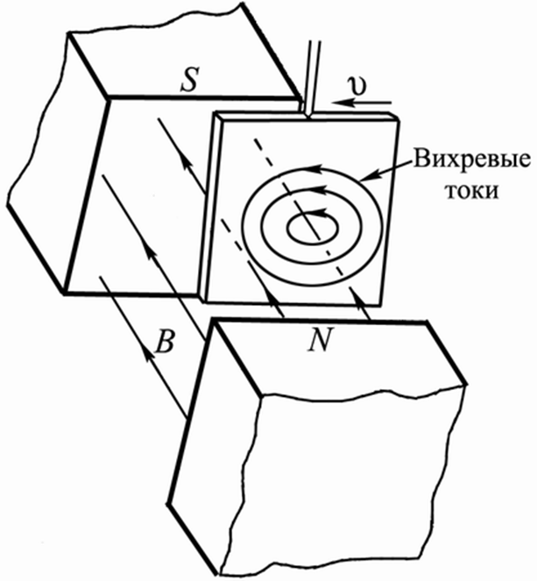
Применение
Торможение подвижных частей – электромагнитные успокоители.
Токи Фуко, возбуждаемые
в массивных проводниках
при движении в магнитном
поле, препятствуют
изменению потока вектора
магнитной индукции.
Происходит замедление
движения – торможение пластины

Slide 6
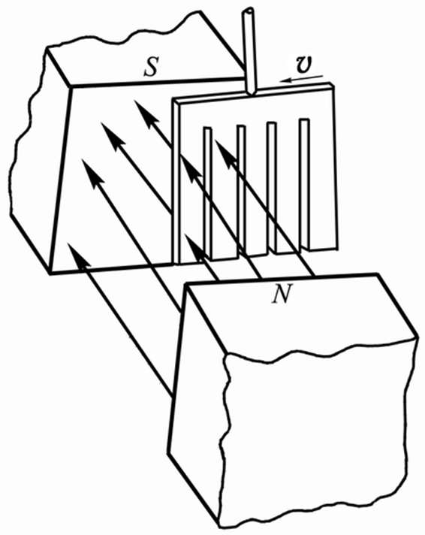
Применение
Движение медной гребенки в магнитном поле – эффект торможения вихревыми токами за счет уменьшения потоков Ф в каждой части пластины уменьшается. Вихревые токи в каждой части пластины возбуждаются меньшими потоками. Индукционные токи уменьшаются, уменьшается и торможение

Slide 7
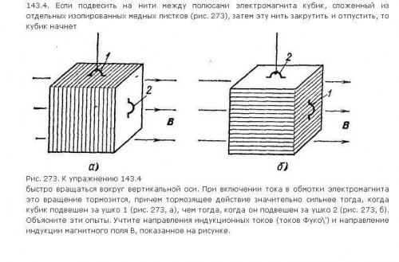
Задача

Slide 8
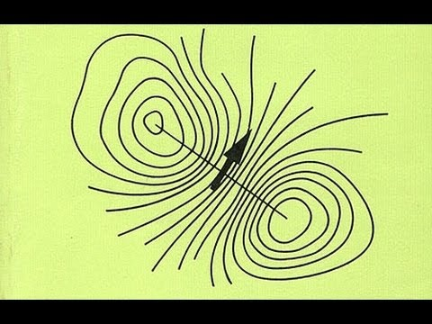
Токи Фуко

Slide 9
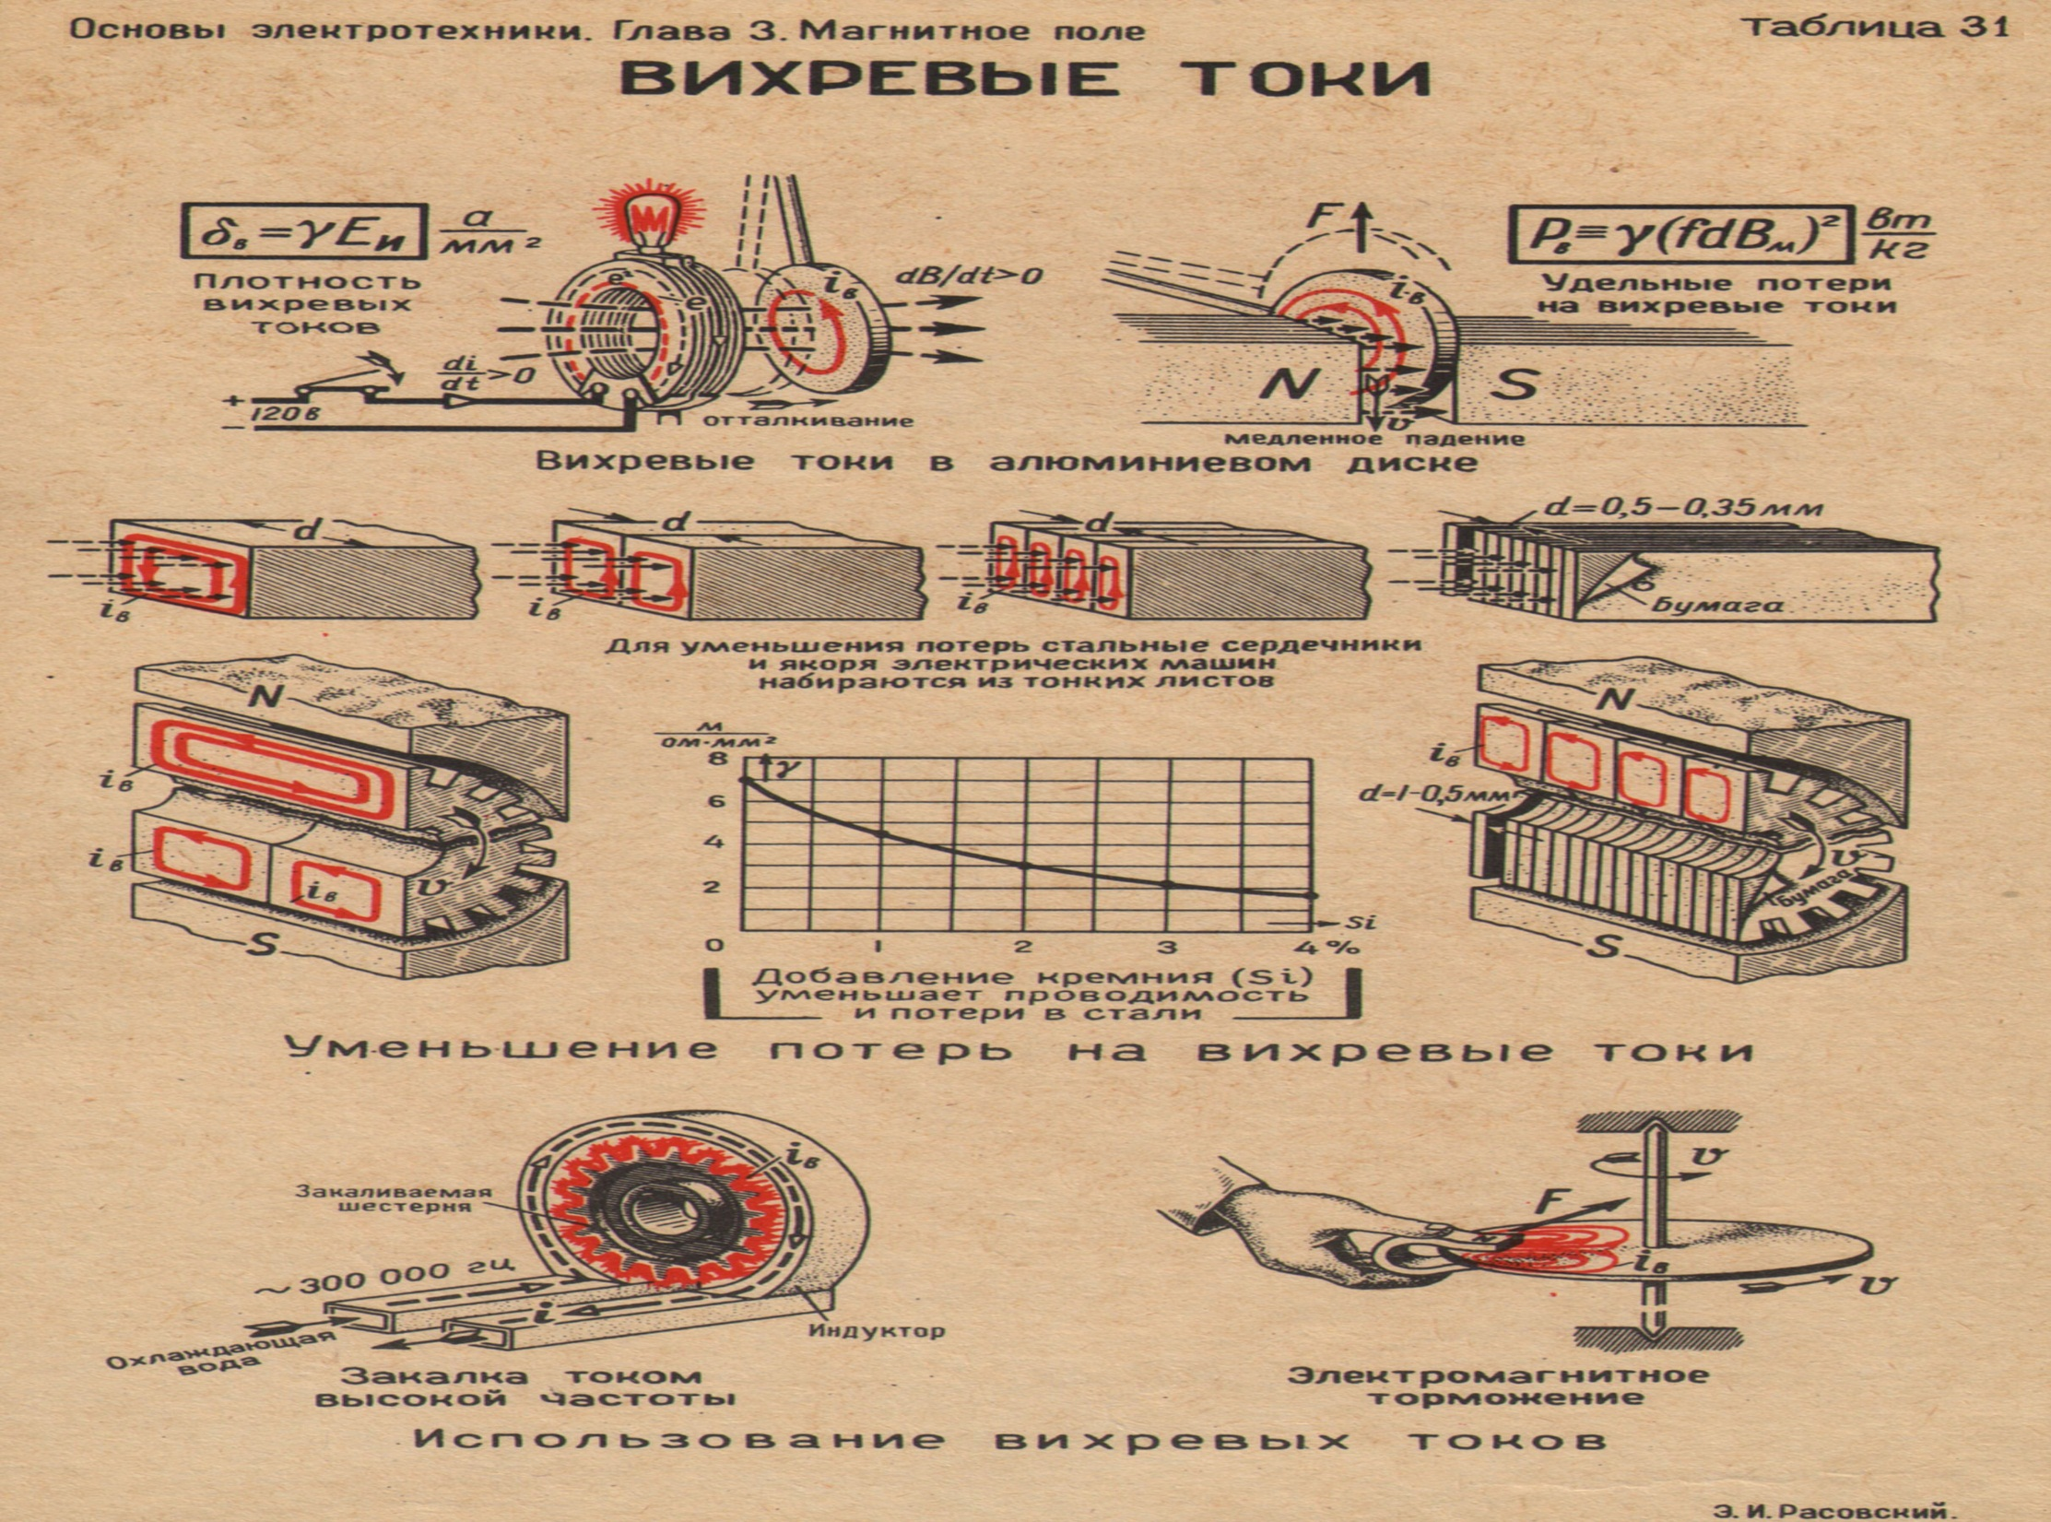

Slide 10
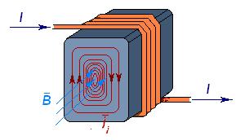

Slide 11
